Slide 1
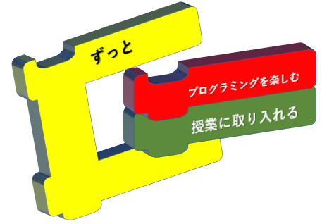
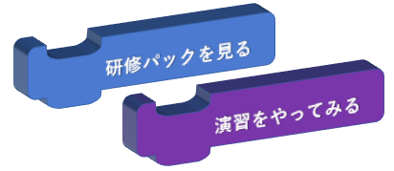
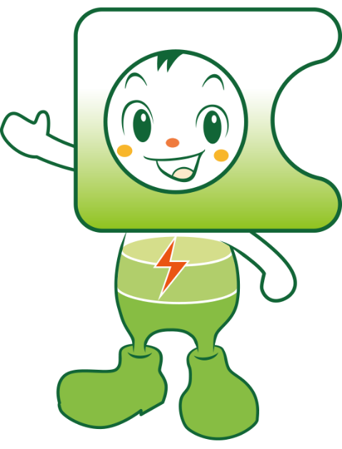

小学校プログラミング教育について
「理論編」
Step1
👉 ショート版
（45分）
Ⓒ県総合教育センター公認キャラクター「てぃーらん」
Notes:
平成３２（2020）年度から，小学校で新学習指導要領が全面実施されます。それに伴い，児童がプログラミングを体験しながら，コンピュータに意図した処理を行わせるために必要な論理的思考力を身に付けるための学習活動を計画的に実施することが私たちに求められています。それでは，いわゆる「小学校におけるプログラミング教育」について，今日は研修を始めていきましょう！

Slide 2

そもそも，
プログラミング教育
って何？
Notes:
まず，そもそも「プログラミング教育」とは何なのでしょうか？

Slide 3
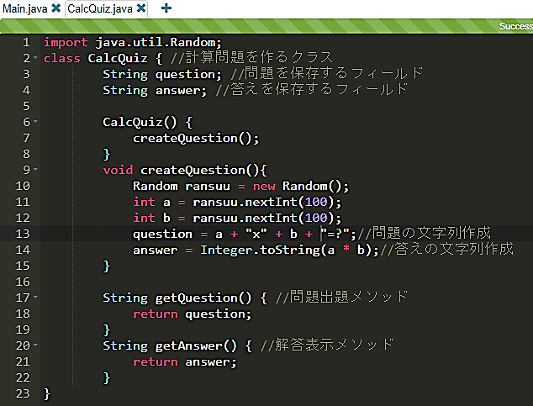
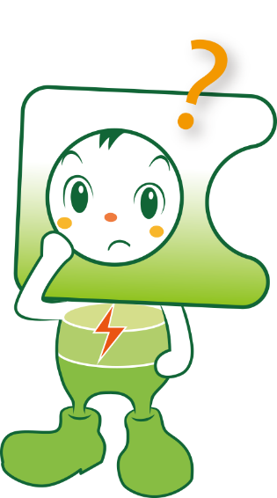
プログラミング教育って…
いえ，いえ…
いわゆる，こんなものを学ぶわけですよね…
Notes:
先生方のプログラミングに対するイメージは，どんなものでしょうか。この図のように，英数字がずらっと並ぶようなイメージですよね。確かにこれらは，コーディングと呼ばれる実際のプログラミングに欠かせないものです。こんなものを見せられたら，これは大変なものを教えないとならないんじゃないかと思いますよね。しかし，安心してください。小学校プログラミング教育は，このようなコーディングを学ぶことを目的とするものではありません。文部科学省が示した「小学校プログラミング教育の手引」に示されたとらえは次のようなものです。

Slide 4
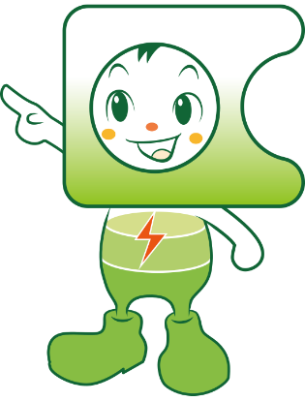
プログラミング教育とは
子供たちに，コンピュータに意図した処理を行うよう指示することができるということを体験させながら，
将来どのような職業に就くとしても，時代を超えて普遍的に求められる力としての「プログラミング的思考」などを育むこと
「小学校段階におけるプログラミング教育の在り方について」
文部科学省（議論の取りまとめ）平成28年６月
Notes:
プログラミング教育とは，子供たちに，コンピュータに意図した処理を行うよう指示することができる ということを体験させながら，将来どのような職業に就くとしても，時代を超えて普遍的に求められる力としての「プログラミング的思考」などを育むこととされています。といっても，分かるようで分からないですよね。そこでもう少し具体的に見ていきたいと思います。

Slide 5
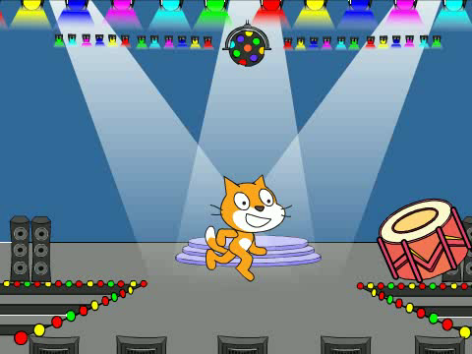
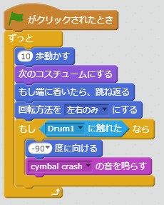
プログラミング教育とは
子供たちに，コンピュータに意図した処理を行うよう指示することができるということを体験させながら，
キャラクターに，ドラムをたたかせる！
ブロックを
組み合わせて，
プログラミング
Notes:
まず，この前半のコンピュータに意図した処理を行うように指示するという部分です。これは「スクラッチ」という児童生徒向けのプログラミングソフトです。この猫のキャラクタを見てください。この猫に太鼓を，叩かせて，音を鳴らすといった動きをさせたいとします。そうすると，この左下の言葉の書かれているカラフルなブロックを，この図のように組み合わせると，こんな風に動きます。（猫の画像を，クリック）あくまでもこれは一例ですが，子供たちが，自分の考えた動きをさせるという体験をするというのは，このようなことです。

Slide 6
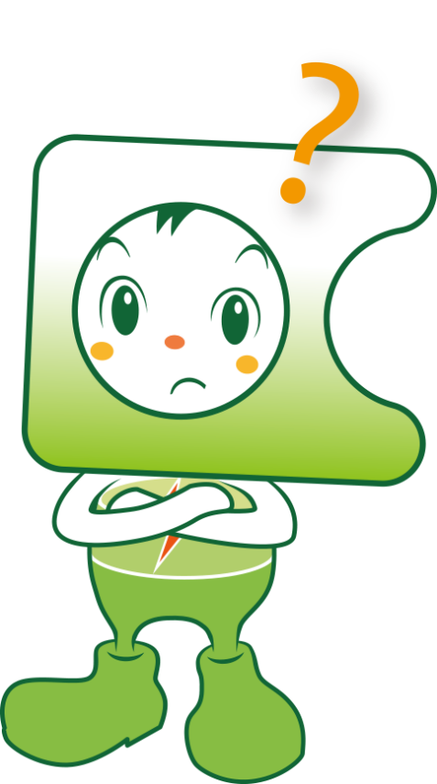
ところで
プログラミング的思考
って何？
Notes:
次に，将来どのような職業に就くとしても，時代を超えて普遍的に求められる力としての「プログラミング的思考」とありますが，これは一体どんな思考なのでしょうか。

Slide 7
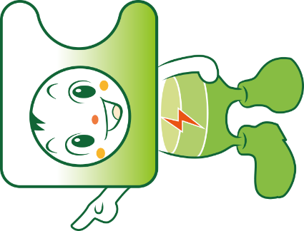
プログラミング的思考とは
将来どのような職業に就くとしても，
時代を超えて普遍的に求められる力
自分が意図する一連の活動を実現するために，どのような動きの組合せが必要であり，一つ一つの動きに対応した記号を，どのように組み合わせたらいいのか，記号の組合せをどのように改善していけば，より意図した活動に近づくのか，といったことを 論理的に考えていく力
「小学校段階におけるプログラミング教育の在り方について」
文部科学省（議論の取りまとめ）平成28年６月
Notes:
文部科学省では，プログラミング的思考を「自分が意図する一連の活動を実現するために，どのような動きの組合せが必要であり，一つ一つの動きに対応した記号を，どのように組み合わせたらいいのか，記号の組合せをどのように改善していけば，より意図した活動に近づくのか，といったことを論理的に考えていく力」としています。

Slide 8

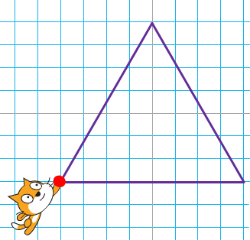
① コンピュータにどのような動きをさせたいのかという自らの意図を明確にする
コンピュータで，正三角形を，
自動的に描けるようなプログラムにしたいな。
Notes:
また，すこし分かりにくくなったので，具体的にどんな思考なのかを，指導要領の５年生の算数に例示されている「正多角形の作図」を例に考えてみたいと思います。
まず，ここではコンピュータを使って，正三角形を書くプログラムを作成するということを明確にします。言わば，目標というかプログラムのゴールを設定します。

Slide 9
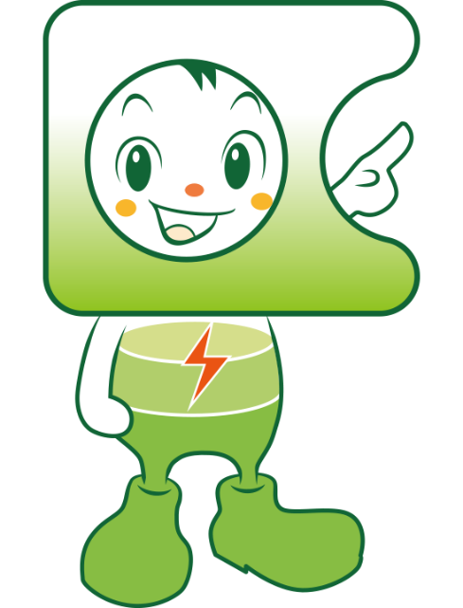
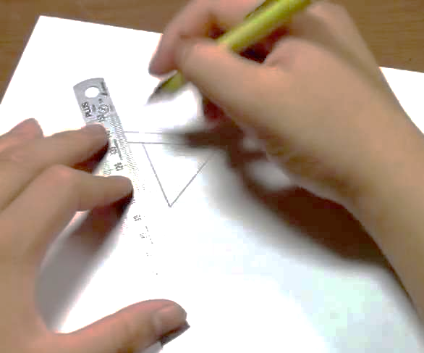
② コンピュータにどのような動きをどのような順序でさせればよいのかを考える
１ 長さ１０㎝の線を引く。
２ 左に120度曲がる。
３ 長さ１０㎝の線を引く。
４ 左に120度曲がる。
５ 長さ１０㎝の線を引く。
６ 左に120度曲がる。
Notes:
次に，正三角形を書く動きを，実際の作図をイメージしながら，どのような順序で，どのような動きをさせるかを，なるべく細かく，具体的に考えます。ここでは，１０㎝の直線を引き，１２０度向きを回転させるということを３回繰り返して，正三角形を書くものとします。
今，ここでは細かい説明や考え方は，省略しますが，通常，正三角形を描くには，1つの角を60度として描いていきますが，プログラミングする際には，進む向きや回転の方向も関係するので，ここでは「120度曲がる」として，考えます。

Slide 10


③ 一つ一つの動きを対応する命令（記号）に置き換える
長さ１０㎝の線を引く。
左に120度曲がる。
Notes:
さあ，ここで問題が生じます。せっかく手順を考えても，人間の言葉をコンピュータは，理解できません。そこで，言葉の命令を，記号に変換してコンピュータが理解できるようにします。ここでは，長さ１０㎝の線を引くという命令を，「１０歩動かす」と書かれたブロックに置き換えます。

Slide 11
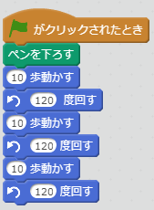

④ これらの命令（記号）をどのように組み合わせれば自分が考える動作を実現できるかを考える
Notes:
そして，置き換えたブロックを，最初に考えた動きの通りにコンピュータが動作するように，組み合わせて並べます。一番上の「旗がクリックされたとき」は，プログラムのスタートを意味します。その下の「ペンを下ろす」は，動きに沿って線を引き始める時の命令です。

Slide 12
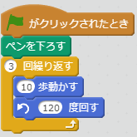

⑤ その命令（記号）の組合せをどのように改善すれば自分が考える動作により近づいていくのかを試行錯誤しながら考える
Notes:
最後に，組み合わせたブロックをもっと簡単にできないかとか，動きが滑らかにならないかとか等と考えながらよりよいものにしていきます。ここでは，１０歩動いて，１２０度回すという同じブロックをそれぞれ３度並べていますので，これを「３回繰り返す」というブロックの中に入れ込むことで，プログラムを簡単にしています。これは，いわば，２＋２＋２の式を２×３にまとめるようなものです。プログラムって，なるべく短くて分かりやすい方がいいんです。 このプロセスでは，子供たちは，試行錯誤を繰り返しながら，問題解決に近づくことになります。
このような，問題解決に向けた一連の論理的な思考を，プログラミング的思考と呼びます。

Slide 13

プログラミング教育
の目的は何？
Notes:
次に，学校教育の場でのプログラミング教育の目的は何かということについて考えてみましょう。

Slide 14
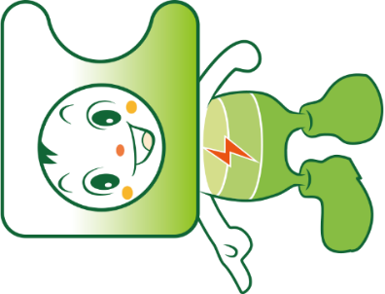
プログラミング教育のねらい
① 「プログラミング的思考」を育む
② プログラムの働きやよさ，情報社会が情報
技術によって支えられていることなどに気付く。
コンピュータ等を主体的に活用して問題解決
しようとする態度を育む。
③ 各教科等での学びをより確実なものとする
(各教科等の内容を指導する中で実施する場合)
※参照：「小学校プログラミング教育の手引」（第二版） 文部科学省 平成30年11月
Notes:
「小学校プログラミング教育の手引」には，そのねらいを，３点挙げています。一つは，「プログラミング的思考」を育むこと，次に，プログラムの働きやよさなどに気付き，コンピュータ等を活用して問題解決しようとする態度を育むこと。 そして，各教科等の内容を指導する中で実施する場合には，各教科等での学びをより確実なものとするということです。
この３つのねらいは，小学校の６年間を通じて，いずれかのねらいが全く欠けていたということがないようにすることが大切です。

Slide 15
プログラミング教育を通じて目指す育成すべき資質・能力
「小学校段階における論理的思考力や創造性，問題解決能力等の育成と
プログラミング教育に関する有識者会議『議論の取りまとめ』」平成28年６月
発達の段階に即して，コンピュータの働きを，よりよい人生や社会づくりに生かそうとする態度を涵養すること。
学びに向かう力，人間性等
知識及び技能
思考力，判断力，表現力等
身近な生活でコンピュータが活用されていることや，問題の解決には必要な手順があることに気付くこと。
発達の段階に即して，「プログラミング的思考」を育成すること。
Notes:
さらに，プログラミング教育で育む資質・能力について，各教科等で育む資質・能力と同様に，「三つの柱」に沿って，
「知識及び技能」については，（クリック）身近な生活でコンピュータが活用されていることや，問題の解決には必要な手順があることに気付くこと。
「思考力，判断力，表現力等」については，（クリック）発達の段階に即して，「プログラミング的思考」を育成すること。
「学びに向かう力，人間性等」については，（クリック）発達の段階に即して，コンピュータの働きを，よりよい人生や社会づくりに生かそうとする態度を涵養すること。
これらを，発達の段階に即して育成するとされています。

Slide 16

どうして、
プログラミング的思考
を育む必要があるの？
Notes:
では，どうして子供たちにプログラミング的思考を育む必要があるのでしょうか？それには，これから子供たちが生きていく社会の大きな変化が背景にあります。

Slide 17
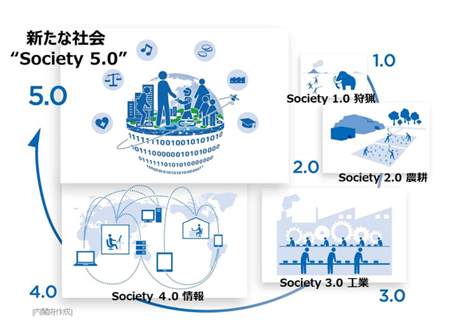
超スマート社会
もう実現しつつある半歩先の未来
ソサエティ5.0 - 政府広報オンライン https://www.gov-online.go.jp/cam/s5/
Notes:
先生方は，Society5.0という言葉を，聞かれたことがあるでしょうか？縄文以前のような「狩猟社会」，弥生時代のような「農耕社会」，そして主に産業革命以後の「工業社会」，近年における「情報社会」に次ぐ，５番目の社会，それが「超スマート社会」と呼ばれるものです。そして，それは遠い未来の話ではなく，もう目の前に実現しつつあります。
（再生ボタンを押してWebページを開く。）
➡ 5分版 「WEB限定ムービー」を再生 ※時間的余裕がある場合
➡90秒版 「ソサエティ5.0「すぐそこの未来」篇」を再生 ※時間的余裕がない場合

Slide 18



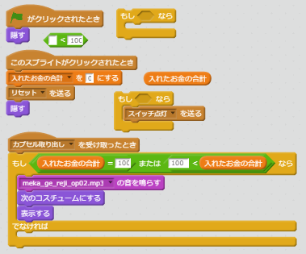
AI家電,IoT
オハヨウゴザイマス！時間デスノデ，
照明ヲ点ケテ，朝食ノ準備ヲ，シマス。
もしかすると，こんな仕組みになっているんじゃないかな？
すごいな！
魔法の箱だ！
コンピュータの仕組みを
知っていると…
コンピュータの仕組みが
分からないと…
主体的な活用につながる。
参照：「小学校プログラミング教育の手引き」（第一版）
Notes:
今，動画にでてきたような超スマート社会が実現されていくとして，その仕組みが全く分からなければ，それは私たちにとって，魔法の箱であり，中身の見えないブラックボックスとなってしまうとしたらどうでしょうか？おそらく，得体のしれないものは活用に躊躇しますよね。
（クリック）しかし，その仕組みの一端でも理解していると，これらの機器の特性や，その限界についても，ある程度想定できるため，これらを主体的に活用していこうとする態度につながるものと考えられます。

Slide 19
ＡＩがもたらす職業の劇的変化
子供たちの65％は、大学卒業後、今は存在していない職業に就く
ｷｬｼｰ･ﾃﾞﾋﾞｯﾄﾞｿﾝ氏（ニューヨーク市立大学大学院センター教授）
今後10～20年程度で、約47％の仕事が自動化される可能性が高い。
ﾏｲｹﾙ･A･ｵｽﾞﾎﾞｰﾝ氏（ｵｯｸｽﾌｫｰﾄﾞ大学准教授）
日本の労働人口の49％が人工知能やロボット等で代替可能に （2015年12月2日 株式会社野村総合研究所）
Notes:
加えて，今後，AIがこのように，職業に劇的変化をもたらすといわれています。具体的には，近い将来において今ある職業の約半分がAIにとって代わられると言われていますが，このように情報化の進展により社会や人々の生活が大きく変化し，将来の予測が難しい社会においては，情報や情報技術を主体的に活用していく力や，情報技術手段として活用していく力が重要であるとされているのです。

Slide 20




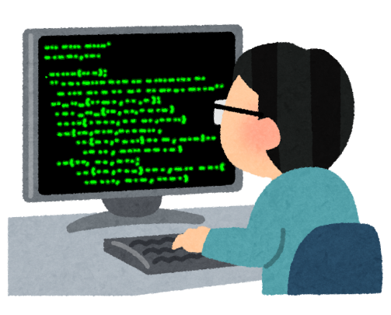

プログラミング教育が目指すのは…
仕事や生活でＩＣＴを主体的に活用できる人材育成
プログラマー育成？
Notes:
このようなことから，プログラミング教育が目指すのは，Society5.0の超スマート社会においても，仕事や生活の場で，AIやICTを主体的に活用できる人材を育てるということになります。(クリック)
決して，いわゆるプログラマーを育てるということではありません。

Slide 21

プログラミング教育って
何の教科でやるの？
新しい教科ができる
わけじゃないから…
Notes:
さて，プログラミング教育を行うにあたって，今回，小学校において「プログラム」とか「情報」といった教科が新しくできるわけではありません。ですので，各教科等の内容を指導する中で実施するほかにも，各教科等とは別に，各学校の裁量において教育課程内で実施することになります。

Slide 22
分類 | 小学校段階のプログラミングに関する学習活動の分類（例）
Ａ | 学習指導要領に提示されている単元等で実施するもの ・算数 5学年（図形）・理科 6学年（電気のはたらき） ・総合的な学習の時間
Ｂ | 学習指導要領に例示されてはいないが，学習指導要領に示 される各教科等の内容を指導する中で実施するもの (例)・音楽（リズム）・家庭（自動炊飯器）・総合的な学習の時間（プレゼン）等
Ｃ | 教育課程内で各教科等とは別に実施するもの (例)・プログラミングの楽しさや面白さ，達成感などを味わえる題材などでプ ログラミングを体験する取組等
Ｄ | クラブ活動など，特定の児童を対象として，教育課程内で実施 するもの (例)・コンピュータクラブ，プログラミングクラブ等
Ｅ | 学校を会場とするが，教育課程外のもの
Ｆ | 学校外でのプログラミングの学習機会
Notes:
具体的には，学習指導要領に明記してある５年算数，６年理科，そして総合的な学習の時間のほかに，ここに示されている学習活動の分類のように，学校裁量の時間やクラブ活動を含めて，計画的に実践するように位置付けられています。

Slide 23

新学習指導要領におけるプログラミング教育
第１章 総則(小）
第３ 教育課程の実施と学習評価
１ 主体的・対話的で深い学びの実現に向けた授業改善
（中略）情報活用能力の育成を図るため，各学校において，コンピュータや情報通信ネットワークなどの情報手段を活用するために必要な環境を整え，これらを適切に活用した学習活動の充実を図ること。（中略）あわせて，各教科等の特質に応じて，次の学習活動を計画的に実施すること。
イ 児童がプログラミングを体験しながら，コンピュータに意図した処理を行わせるために必要な論理的思考力を身に付けるための学習活動
総則
Notes:
では，新学習指導要領においてプログラミング教育はどのように位置付けられているのでしょうか？
総則では，主体的・対話的で深い学びの実現に向けた授業改善の方途として，「児童がプログラミングを体験しながら，コンピュータに意図した処理を行わせるために必要な論理的思考力を身に付けるための学習活動」を，計画的に位置付けることとされています。

Slide 24
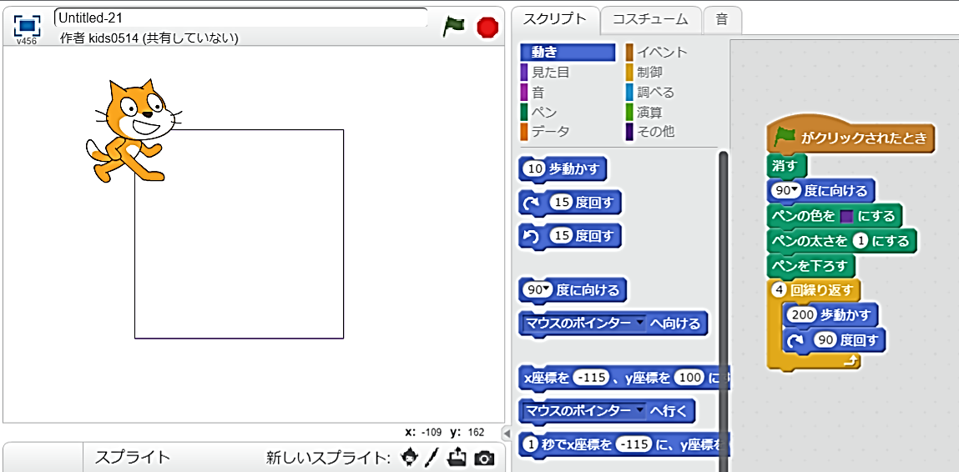
新学習指導要領におけるプログラミング教育
５年
算数
算 数 (小)
第３ 指導計画の作成と内容の取扱い
（中略）プログラミングを体験しながら論理的思考力を身に付けるための活動を行う場合には，児童の負担に配慮しつつ，例えば、
〔第５学年〕の「Ｂ図形」の(1)における正多角形の作図を行う学習に関連して，正確な繰り返し作業を行う必要があり，更
に一部を変えることでい
ろいろな正多角形を同様
に考えることができる場
面などで取り扱うこと。
Notes:
指導要領に提示されているもの，学習活動の分類で言えば，A分類と呼ばれるものには３つあります。その一つは，第５学年，算数の「図形」において，正多角形の作図を行う学習の場面です。ここでは，正三角形などの正多角形の作図を行う上で，同じ長さの直線を引いたり，角度を変えたりといった正確な繰り返し作業を行う必要があり，更に一部を変えることでいろいろな正多角形を同様に描くことができる場面などで取り扱うこととされています。
指導要領の解説の算数編には，「コンピュータを用いると，『正多角形は全ての辺の長さや角の大きさが等しいこと』を基に簡単にかつ正確にかくことができる。また，辺の長さや角の大きさを適切に変えれば，ほかの正多角形もすぐにかくことができる。辺の長さ分だけ線を引き，角の大きさ分向きを変え，これらのことを繰り返すことで正多角形がかける。正方形は90 度向きを変えればよいが，正六角形は何度にすればいいのかを考えていく。線の動きを示す指示として『線を引く』『○度向きを変える』『繰り返す』などの最小限の指示を指定することで，正多角形をかくことができる。算数科ではこのような活動を行うことで，問題の解決には必要な手順があることと，正確な繰り返しが必要な作業をする際にコンピュータを用いるとよいことに気付かせることができるとされています。

Slide 25

Ａ分類授業例
５年
算数
「正多角形をプログラムを使ってかこう」
（杉並区立西田小学校）
小学校を中心としたプログラミング教育ポータル：https://miraino-manabi.jp/
次 期
研修パック収録予定
かごしまプログラミング教育 校内研修パック
Ⅲ実践編１ 分類Ａ①
「正多角形の作図」も参照してください。
Notes:
この場面での具体的な実践は，「小学校プログラミング教育の手引き」（第二版）にも参照先として示されている「小学校を中心としたプログラミング教育ポータル」に掲載されているので，見てみましょう。
（真ん中の▶ボタンをクリックして，Webページを開く。）
※なお，来年度，発表予定の「かごしまプログラミング教育校内研修パック」には，「実践編」として収録予定です。

Slide 26
新学習指導要領におけるプログラミング教育
６年
理科
理 科 (小)
第３ 指導計画の作成と内容の取扱い
２(2) （中略）また，プログラミングを体験しながら論理的思考力を身に付けるための学習活動を行う場合には，児童の負担に配慮しつつ，例えば
〔第６学年〕の「Ａ物質・エネルギー」の(4)における電気の性質や働きを利用した道具があることを捉える学習など，与えた条件に応じて動作していることを考察し，更に条件を変えることにより，動作が変化することについて考える場面で取り扱うものとする。
Notes:
次に，第６学年 理科「物質・エネルギー」における「電気の性質や働きを利用した道具があることを捉える学習」の場面です。
ここでの指導に当たっては，与えた条件に応じて動作していることを考察し，更に条件を変えることにより，動作が変化することについて考える場面で取り扱うものとするとされています。
指導要領解説の理科編には，「日常生活との関連として，エネルギー資源の有効利用という観点から，電気の効率的な利用について捉えるようにする。このことについて，身の回りには，温度センサーなどを使って，エネルギーを効率よく利用している道具があることに気付き，実際に目的に合わせてセンサーを使い，モーターの動きや発光ダイオードの点灯を制御するなどといったプログラミングを体験することを通して，その仕組みを体験的に学習するといったことが考えられる。」とされています。

Slide 27
Ａ分類授業例
６年
理科
「電気を無駄なく使うにはどうしたらよいかを考えよう」
（三鷹市立北野小学校）（横浜市立西富岡小学校）（あきる野市立西秋留小学校）
小学校を中心としたプログラミング教育ポータル：https://miraino-manabi.jp/
かごしまプログラミング教育 校内研修パック
Ⅲ実践編１ 分類Ａ②
「電気の性質や働き」も参照してください。
次 期
研修パック収録予定
Notes:
この場面での具体的な実践は，先程と同様に「小学校を中心としたプログラミング教育ポータル」に３つの事例が掲載されているので，見てみましょう。
（真ん中の▶ボタンをクリックして，Webページを開く。）
※なお，来年度，発表予定の「かごしまプログラミング教育校内研修パック」には，「実践編」として収録予定です。

Slide 28
新学習指導要領におけるプログラミング教育
総合
総合的な学習の時間(小)
第３ 指導計画の作成と内容の取扱い
２(9) （中略）
プログラミングを体験しながら論理的思考力を身に付けるための学習活動を行う場合には，プログラミングを体験することが，探究的な学習の過程に適切に位置付くようにすること。
Notes:
最後に，総合的な学習の時間において，プログラミングを体験しながら論理的思考力を身に付けるための学習活動を行う場合には，プログラミングを体験することが，探究的な学習の過程に適切に位置付くようにすることとされています。 指導要領解説には，特に総合的な学習の時間においては，プログラミングを体験しながら論理的思考力を身に付けるための学習活動を行う場合には，プログラミングを体験することだけにとどまらず，情報に関する課題について探究的に学習する過程において，自分たちの暮らしとプログラミングとの関係を考え，プログラミングを体験しながらそのよさや課題に気付き，現在や将来の自分の生活や生き方と繋げて考えることが必要である。例えば，プログラミングを体験しながら，生活を便利にしている様々なアプリケーションソフトはもとより，目に見えない部分で，様々な製品や社会のシステムなどがプログラムにより働いていることを体験的に理解するようにすることが考えられると，されています。

Slide 29
Ａ分類授業例
総合
「まちの魅力 PR大作戦」 「豊かな生活とものづくり」
（文部科学省） （文部科学省）
小学校を中心としたプログラミング教育ポータル：https://miraino-manabi.jp/
次 期
研修パック収録予定
かごしまプログラミング教育 校内研修パック
Ⅲ実践編１ 分類Ａ③
「『かごしま』の魅力と情報技術」も参照してください。
※本パックに収録されている「サンプルプログラミング」も参照
Notes:
この場面での具体的な実践も，同様に「小学校を中心としたプログラミング教育ポータル」に掲載されているので見てみましょう。
（真ん中の▶ボタンをクリックして，Webページを開く。）
なお，総合的な学習の時間の指導要領解説に例示されているカプセルトイの販売機とジュースの自動販売機の比較については，本パックに収録されているサンプルプログラム「カプセル・トイ」と「ジュースの自動販売機」も参照してください。
※また，来年度，発表予定の「かごしまプログラミング教育校内研修パック」には，「実践編」として収録予定です。

Slide 30
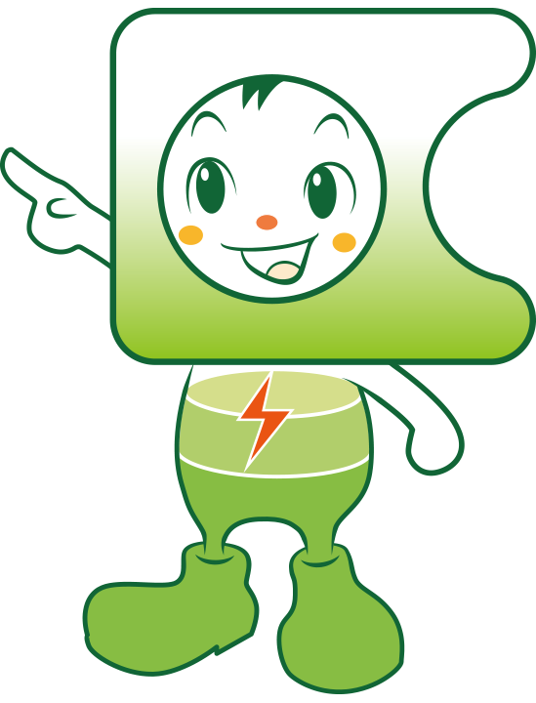
Ｂ分類とは
学習指導要領に例示されてはいないが，
学習指導要領に示される各教科等の内容を
指導する中で実施するもの
Ｂ分類も，Ａ分類と同様に，プログラミング教育の３つのねらいを達成するために，教育課程全体を見渡しながら適切に位置付けて実施するもの
Notes:
次に，B分類とされている学習活動は，学習指導要領には，どの教科の，どの単元でといった例示はされていませんが，「プログラミング的思考」を育む，プログラムの働きやよさ等に気付く。主体的に活用して問題解決しようとする態度を育む。そして，各教科等での学びをより確実なものとするといった３つのねらいを達成するために，教育課程全体を見渡しながら適切に位置付けて実施するものです。

Slide 31

Ｂ分類授業例
「国語」「社会」「音楽」「図画工作」「家庭」等の実践例
小学校を中心としたプログラミング教育ポータル：https://miraino-manabi.jp/
かごしまプログラミング教育 校内研修パック
Ⅲ実践編 実践事例
分類Ｂ① ５年生 社会「自動車をつくる工業」
分類Ｂ② ６年生 理科「水溶液の性質」
も参照してください。
Notes:
小学校におけるプログラミング教育は，A分類などの学習指導要領に示された教科・学年・単元等に限定することなく，適切なカリキュラム・マネジメントの下で，各学校の創意工夫を生かしていくことが望まれます。
このB分類での具体的な実践も，「小学校を中心としたプログラミング教育ポータル」に掲載されていますので，見てみましょう。
（真ん中の▶ボタンをクリックして，Webページを開く。）

Slide 32
Ｃ分類とは
各教科等とは別に（何らかの教科等に位置付けることなく），かつ教育課程内で実施するもの
Ｃ分類は，児童の負担過重にならないことを前提にして，各学校の裁量で行います。
学校裁量の時間，朝の活動，業間の活動等の活用
Notes:
次にC分類です。C分類とは，教育課程の中で，何らかの教科等に位置付けることなく実施するものです。したがって，この分類の学習活動では，「プログラミング的思考」の育成，プログラムのよさ等への「気付き」やコンピュータ等を上手に活用しようとする態度の育成を図ることを目的にして，学校裁量の時間において，創意工夫による学習活動を行うことができます。ただし，児童の負担過重にならないようにすることが大切です。
C分類については，学校独自に時間を設定する，いわゆる「創意の時間」の他にも，朝の活動や業間の時間などに「プログラミング・タイム」等の時間を設ける方法なども考えられます。

Slide 33
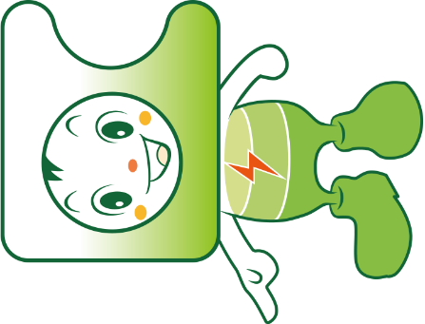
Ｃ分類の取組例
「小学校プログラミング教育の手引」（第二版）
文部科学省 平成30年11月
① プログラミングの楽しさや面白さ，達成感などを味
わえる題材などでプログラミングを体験する取組
② 各教科等におけるプログラミングに関する学習活
動の実施に先立って，プログラミング言語やプログラ
ミングの技能の基礎についての学習を実施する取組
③ 各教科等の学習と関連させた具体的な課題を設
定する取組
Ｃ分類授業例
かごしまプログラミング教育 校内研修パック
Ⅱ体験編
１アンプラグド ２ビジュアル ３フィジカル を参照
Notes:
具体的な例としては，プログラミングの楽しさや面白さ，達成感などを味わえる題材などでプログラミングを体験する，各教科等におけるプログラミングに関する学習活動の実施に先立って，プログラミング言語やプログラミングの技能の基礎についての学習を実施する，各教科等の学習と関連させた具体的な課題を設定する取組などが考えられます。
このC分類での具体的な実践も，「小学校を中心としたプログラミング教育ポータル」に掲載されていますので，見てみましょう。
（真ん中の▶ボタンをクリックして，Webページを開く。）
※また，来年度，発表予定の「かごしまプログラミング教育校内研修パック」には，「実践編」として収録予定です。

Slide 34
Ｄ分類とは
クラブ活動など，特定の児童を対象として，教育課程内で実施するもの
Ｄ分類活動例
「小学校プログラミング教育の手引」（第二版）
文部科学省 平成30年11月
① 「オリジナルアニメーションをつくろう」といった動的
なコンテンツの作成を行う。
② 「家で使える便利な機械を考えよう」といったセン
サーとアクチュエータ（モーターなどの駆動装置）を活
用した機械のモデルとそれを制御するプログラムの
作成を行う。
Notes:
最後に，D分類です。D分類とは，クラブ活動など，特定の児童を対象として，教育課程内で実施するものです。この活動では，ここに示したように，スモールステップで徐々に少し難易度の高いプログラムにも取り組ませることができます。また，発表の場を設けたり，企業や団体等が実施している小学生が参加できるプログラミング・コンテストなどに挑戦させたりするとよいと思います。
（※例えば「U-22プログラミング・コンテスト」 https://u22procon.com/ などがある。）
また，クラブ活動等でプログラミングに関する知識や技能を習得した児童に，A，B，C分類の学習活動において，コンピュータの操作やプログラミングを苦手とする児童のサポートの役割をもたせることも有効です。
本パックに収録されている「Ⅱ体験編」は，先生方が研修用として使うだけでなく，C分類やD分類の学習活動において，児童用の教材としても活用できるので，ぜひ，積極的に活用してください。

Slide 35
プログラミング体験には，
どんな種類があるの？
Notes:
プログラミングを取り入れた活動といっても，コンピュータを使用しないものから，コンピュータだけでなくロボットの動きを制御するものまで，さまざまな形態や種類があります。ここでは，大きく３つの種類に分けて見てみましょう。

Slide 36
プログラミング体験の種類
アンプラグド・プログラミング
●コンピュータを使わない
フィジカル・プログラミング
●ロボットや機械を制御する
ビジュアル・プログラミング
●コンピュータの画面上で動かす
Notes:
まず，コンピュータを使わずに，主にプログラミング的思考を育むことを目的にしたものを，プラグ，つまり電源を必要としないという意味でアンプラグド・プログラミングと呼びます。
また，プログラミングしたキャラクターを，コンピュータの画面上で動かしたり，簡単なゲームを作ったりすることなどをビジュアル・プログラミングと呼びます。そして，コンピュータでプログラミングして実際のロボット等を動かすものを，フィジカル・プログラミングと呼びます。

Slide 37
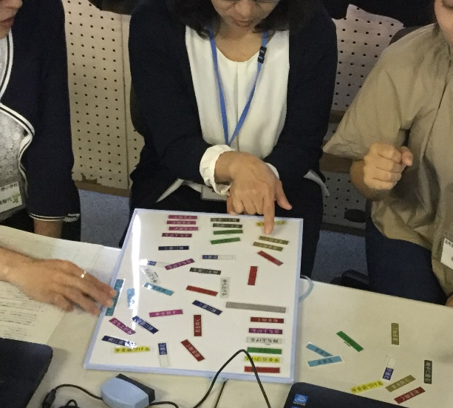
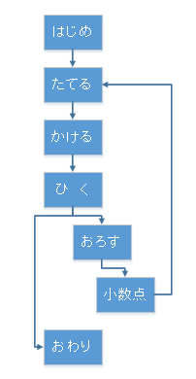
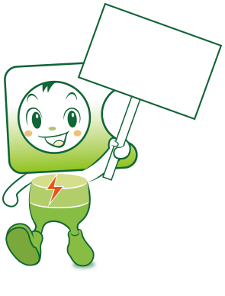
アンプラグド・プログラミング
コンピュータ等の機器を使わずに，プログラミング的思考につながる論理的思考力を育てることを目的とした活動。
順序や分岐を表した「流れ図」やフローチャート等が使われる。
かごしまプログラミング教育 校内研修パック
Ⅱ 体験編１「アンプラグドプログラミング演習セット」
① 「人間ロボットを動かそう！」
② 「朝の行動をプログラミング」
体験！
Notes:
それでは，具体的に見ていきたいと思います。まず，アンプラグド・プログラミングです。
一口に，アンプラグドと言っても，様々な形態・方法がありますが，一例として，人間をロボットに見立てて，その命令を考えるというものがあります。例えば，目の前の赤ペンを反対側の机にもっていくという動きを考えます。ここでは，動きを，言葉のカードにして，実際にその通り動くかどうかやってみるというものです。この場合，ホワイトボードに貼られているブロックカードの命令に沿って別の人に動いてもらい，うまくいかなかったところを修正するという活動です。ここでは，活動に順序や分岐を表した「流れ図」や「フローチャート」等が使われます。
ここで，大切なのは6年間に渡って，すべてアンプラグドで行うというのは望ましくありません。必ず，コンピュータを使ったプログラミング活動と組み合わせて行ってください。
（具体的な活動としては，本パックのⅡ体験編１の①②を参考に体験してください。）

Slide 38
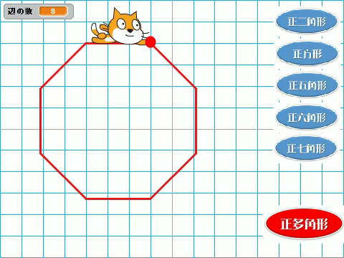
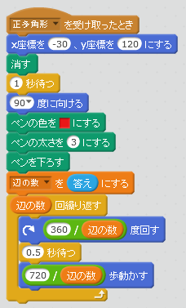
ビジュアル・プログラミング
プログラムをコードで作成するのではなく、ブロック等の視覚的な部品を組み合わせて，プログラミングする。
かごしまプログラミング教育 校内研修パック
Ⅱ 体験編２「ビジュアルプログラミング『Scratch』演習セット」
①「『Scratch』を使う準備をしよう」
②「スクラッチキャットを動かそう！」
③「スクラッチキャットと学ぶ『順次・分岐・反復』」
④「スクラッチキャットとおにごっこ」
⑤「『スターキャッチゲーム』をつくろう」
体験！
Notes:
次に，ビジュアル・プログラミングです。一般にプログラミングは，英数字の組み合わせによるコードで行われますが，これを図のようなコード・ブロック等の視覚的な部品を組み合わせてプログラミングするものをビジュアル・プログラミングといいます。ビジュアル・プログラミングには専用のソフトウェアが必要ですが，インターネット上で，無償で使えるものが多く，コンピュータにインストールする必要もないものもあるため，多くの学校で手軽に取り組むことができます。「Scratch」と呼ばれるものがよく知られており，全国でも活用が進んでいます。
（具体的には，本パックのⅡ体験編２の①～⑤を参照に体験してみてください。①から⑤まで段階的に進めるような構成になっています。）

Slide 39
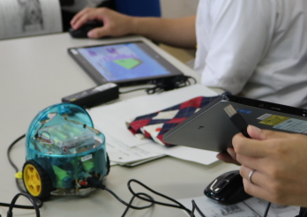
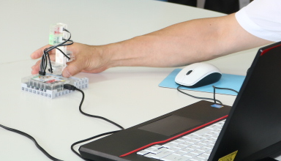
フィジカル・プログラミング
各種センサーの付いた機器（マイコンボードやロボット等）を，プログラミングによって，動かしたり，制御したりする。
フィジカルコンピューティングとも言う。
かごしまプログラミング教育 校内研修パック
Ⅱ 体験編３「フィジカルプログラミング演習セット（参考）」
①「マイコンボードで，センサーライトを作ろう」
②「ロボットボールで，光のアートを表現しよう」
③「ロボットを動かしてゴールを目指そう！」
参考
Notes:
最後に，フィジカル・プログラミングです。フィジカルとは，物理的なという意味で，コンピュータの画面だけでなく，各種センサーの付いた機器（マイコンボードやロボット等）を，プログラミングによって，実際に動かしたり，制御したりするものを指します。フィジカル・プログラミングには，別途，機器が必要となりますが，１つが，2,000円程度のものから数万円程度のものまで，機能も含めて様々ですが，児童一人一人が何度も試行錯誤しながらプログラミングを修正できるような環境に，可能な限り近付けていくことが大切です。
ここでは，いくつかのフィジカル・プログラミングの事例を本パックのⅡ体験編３で紹介していますので，参考にしてください。

Slide 40
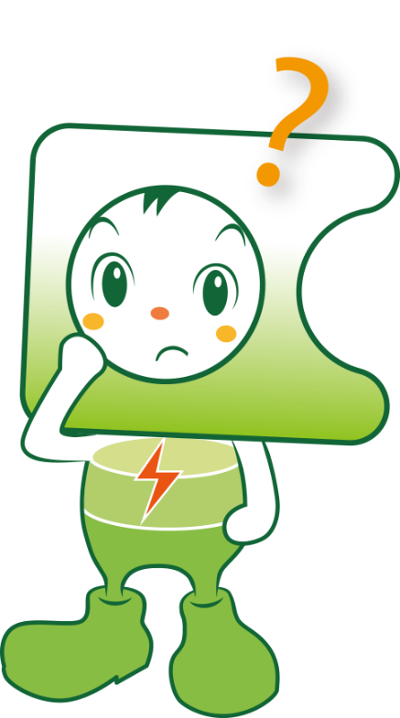
プログラミング教育は，
小学校 だけでやるの？
ー プログラミング教育の系統性 ー
Notes:
これまで，小学校のプログラミング教育を中心に説明してきましたが，プログラミングについては，中学校や高等学校において，現行の指導要領においても位置付けられています。ただ，小学校でのプログラミング教育の導入によって，その内容がそれぞれ充実されることになっています。

Slide 41
プログラミング教育の指導の系統
 | 総則 | 「プログラミング教育」
小 |  | ※各教科等の特質に応じて
中 |  | 技術・家庭科（技術分野）プログラミングに関する内容を充実
高 |  | 共通必履修科目
教材
教具
情報活用能力
(情報モラル含む)
ICT
基本操作習得
学習の基盤となる資質・能力
教科横断的な視点
「プログラミングを体験しながら，コンピュータに
意図した処理を行わせるために必要な論理的思
考力を身に付けるための学習活動」を計画的に実施
適切に活用
（慣れ親しませる）
適切に活用
・プログラムによる計測・制御
・ネットワークを利用した双方向性のあるコンテン
ツのプログラミング
適
切
な
活
用
（主体的・積極的
活用）
｢社会と情報｣｢情報の科学｣
｢情報Ⅰ｣
適切に活用
・プログラミング，ネットワーク（情報セキュリティを
含む）やデータベースの基礎等
（実践的・主体的
活用）
Notes:
中学校では，技術・家庭科の技術分野にこれまでもプログラムによる計測・制御に関する内容が位置付けられていましたが，これに加えて計測・制御のシステムの構想やネットワークを利用した双方向性のあるコンテンツのプログラミングなどが加えられるなど，内容の拡充が図られています。
高校においては，現在でも「情報科」は必履修ですが，その中で選択となっているプログラミングを学ぶ「情報の科学」の選択率は約２割ということで，ほとんどの高校生が学んでいないのが現状です。指導要領改訂後は，すべての高校生がもれなくプログラミングを学ぶことになります。

Slide 42
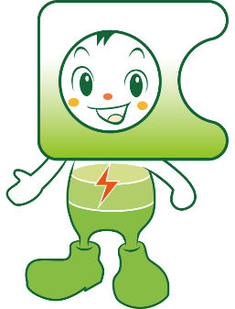
中学校におけるプログラミング教育
中学校学習指導要領 技術・家庭（H29.3）
〔技術分野〕２ 内容 Ⅾ 情報の技術
(2) 生活や社会における問題を，ネットワークを利用した
双方向性のあるコンテンツのプログラミングによって解
決する活動を通して，次の事項を身に付けることができ
るよう指導する。
ア 情報通信ネットワークの構成と，情報を利用するた
めの基本的な仕組みを理解し，安全・適切なプログラ
ムの制作，動作の確認及びデバッグ等ができること。
イ 問題を見いだして課題を設定し，使用するメディアを
複合する方法とその効果的な利用方法等を構想して
情報処理の手順を具体化するとともに，制作の過程や
結果の評価，改善及び修正について考えること。
Notes:
中学校の内容を，より詳しくみると「生活や社会における問題を，ネットワークを利用した双方向性のあるコンテンツのプログラミングによって解決する活動」を通して，安全・適切なプログラムの制作，動作の確認及びデバッグ等ができることとしています。つまり，小学校での活動が「文字・音・画像などの入力情報に対して，一方方向の定められた動きを想定しているのに対して，中学校では「使用者の働きかけ（入力）によって，異なる応答（出力）を返す」ことを想定したものになっています。

Slide 43
中学校におけるプログラミング教育
中学校学習指導要領 技術・家庭（H29.3）
〔技術分野〕２ 内容 Ⅾ 情報の技術
(3) 生活や社会における問題を，計測・制御のプログ
ラミングによって解決する活動を通して，次の事項
を身に付けることができるよう指導する。
ア 計測・制御システムの仕組みを理解し，安全・適
切なプログラムの制作，動作の確認及びデバッグ等
ができること。
イ 問題を見いだして課題を設定し，入出力される
データの流れを元に計測・制御システムを構想して
情報処理の手順を具体化するとともに，制作の過程
や結果の評価，改善及び修正について考えること。
Notes:
また，計測・制御のプログラミングに関しては，現行の計測・制御の基本的な仕組みを知る，簡単なプログラムが作成できるとした内容から，安全・適切なプログラムの制作，動作の確認及びプログラムの修正を表すデバッグや，計測・制御システムを構想する内容が追加される等，より内容が高度なものとなっています。

Slide 44
中学校におけるプログラミング教育
「中学校学習指導要領解説 技術・家庭編」
第２節 技術分野の目標及び内容 Ｄ情報の技術
技術分野としては，小学校において育成された資質・能力を土台に，生活や社会の中から
プログラムに関わる問題を見いだして課題を設定する力，プログラミング的思考等を発揮して解決策を構想する力，処理の流れを図などに表し試行等を通じて解決策を具体化する力などの育成や，
順次，分岐，反復といったプログラムの構造を支える要素等の理解を目指すために，従前はソフトウェアを用いて学習することの多かった「ディジタル作品の設計と制作」に関する内容について，プログラミングを通して学ぶこととした。
Notes:
中学校のプログラミングの内容がこのように改訂されるにあたって，その前提として「技術・家庭」の指導要領解説に示されているように，小学校において育成された資質・能力を土台にすることが前提となっています。
つまり，小学校でのプログラミングが，この前提となるように児童が一定程度の経験を積んでおく必要があるということです。

Slide 45
高等学校におけるプログラミング教育
現行学習指導要領
新学習指導要領
「社会と情報」
情報機器や情報通信ネットワークの適切な活用，情報化が社会に及ぼす影響の理解等を重視
「情報の科学」
情報や情報技術の活用に必要となる科学的な考え方，情報社会を支える情報技術の役割の理解等を重視
「情報Ⅱ」
「情報Ⅰ」の基礎の上に
選択履修
改 訂
プログラミングの内容
「情報Ⅰ」
プログラミング
の内容
全ての生徒が
共通必履修
選択率 約２割
いずれか１科目を選択必履修
プログラミングの内容
Notes:
次に，高等学校におけるプログラミング教育です。現在，必履修教科である「情報」は，「社会と情報」と「情報の科学」のどちらかを学校が選択することになっています。しかしプログラミングの内容を含む「情報の科学」の選択率は2割程度であり，一部の高校生しか学んでいないことになります。（クリック）
しかし，平成34年度（2022年度）からは，教科「情報」は，全員必修の「情報Ⅰ」と選択科目の「情報Ⅱ」に再編され，どちらにもプログラミングが含まれるようになり，高校生全員がプログラミングを学ぶことになります。

Slide 46
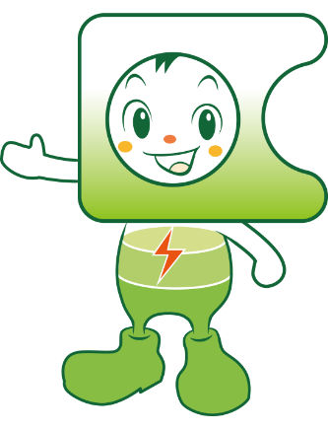
Society 5.0 に向けた人材育成
～ 社会が変わる、学びが変わる ～
Society 5.0 に向けた人材育成に係る大臣懇談会
新たな時代を豊かに生きる力の育成に関する省内タスクフォース
平成30 年6 月5 日
第３章 新たな時代に向けた学びの変革，取り組むべき施策
（２）②情報活用能力の習得
大学入学共通テスト（2024 年～）で
「情報」を出題科目に追加することについて検討を開始する。
また，小中高を通じてデータ・サイエンス
や統計教育を充実する。
Notes:
また，この改訂を受けて，「大学入試センター試験」に代わる「大学入学共通テスト」において，この教科「情報」を試験科目として追加することが，検討されています。このようにプログラミング教育は，小学校だけではなく，各校種間で連携しており，その重要性はますます高まっていくこととなります。このことからも，小学校においてプログラミング教育を教育課程に位置付けて，計画的に実施することが求められています。

Slide 47
プログラミング教育に
必要な環境は？
Notes:
それでは，プログラミング教育を実施しようとした時にどのような環境が整っていないといけないのでしょうか？もしかしたら，うちの学校は，うちの市町村は，機器やソフトがそろってないからできないと思われているかもしれません。

Slide 48
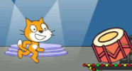
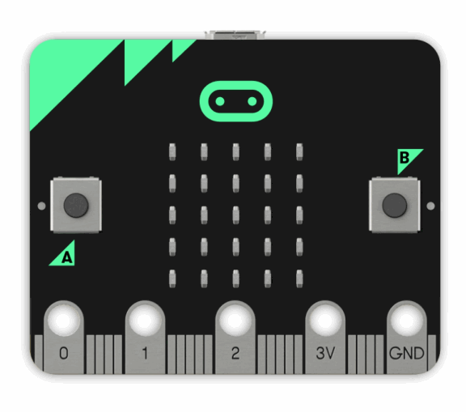
プログラミング体験に必要な機器等の環境
種 類 | 必要な機器等
アンプラグド プログラミング | 〇ワークシート等のみで機器は不要※ ※アンプラグドのロボット教材等もある。
ビジュアル プログラミング | 〇コンピュータ端末（タブレットも含む） 〇ソフトウェア※ ※インターネット接続環境があれば，多く の場合，ソフトウェアを別途準備する必 要はない。
フィジカル プログラミング | 〇コンピュータ端末（タブレットも含む） 〇ソフトウェア 〇ロボットやマイコンボード等の機器
Notes:
プログラミングの種類ごとに見てみましょう。アンプラグド・プログラミングは，もともとコンピュータを使わないので，特に機器は必要ありません。すぐにでも教室で実践することができます。
次に，ビジュアル・プログラミングですが，基本的にインターネットに接続しているコンピュータがあれば，インターネットのブラウザ（閲覧ソフト）で利用できるソフトウェアが多くWeb上で提供されています。「Scratch」などは，その代表的なものです。ですから，ほとんどの学校でパソコン室等で，今すぐ始めることができるはずです。「Scratch」に関しては，本パックの体験編をご覧ください。
最後に，フィジカル・プログラミングですが，これはコンピュータ以外に，制御するロボットやマイコンボード等の機器が必要です。ここで大切なのは，各学校で育みたい資質・能力に照らして有効だと考える教材であること，なるべく多くの児童が体験することができるようなものを選択することです。本パックで参考として収録した体験編の教材も参考にしてください。

Slide 49
プログラミング教育は
その学校だけで進めるの？
～ 外部との連携 ～
Notes:
先程も説明しましたが，小学校ではコードを書くような高度なプログラミング体験を想定してはいません。本パックの体験編を使って体験していただくと分かりますが，どんな先生方でも楽しみながら取り組める内容です。
とはいえ，先生方にとって初めてのプログラミングですから，不安もあるかと思います。ですから，手引にも，書かれていますが，地元の企業や地域との連携を図っていくことを検討してください。

Slide 50
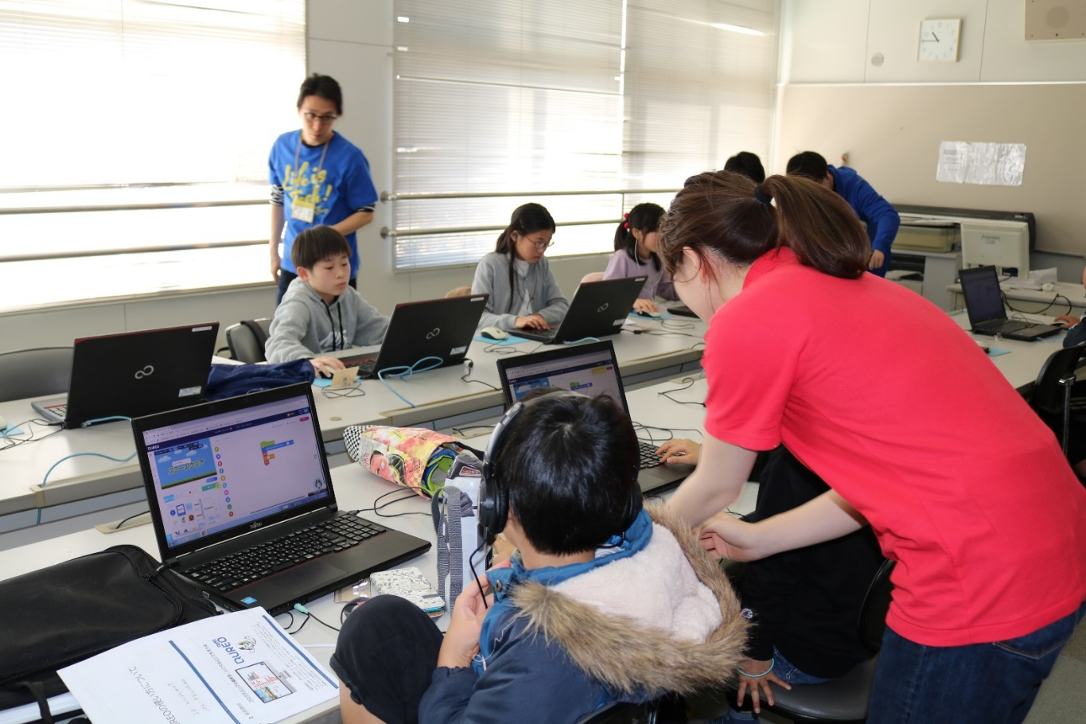
企業・団体や地域との連携
総務省「若年層に対するプログラミング教育の普及推進」事業による
企業支援によるプログラミング教育のメンター（指導者）育成
霧島市立宮内小学校での「プログラミング体験教室」
Notes:
これは，総務省が平成２８年度から行っている「若年層に対するプログラミング教育の普及推進」事業の様子です。公募により委託された企業が，対象地域においてメンターと呼ぶ指導者となる教員，大学生，一般の方などに研修を行います。そして，その地域の小学生や中・高校生に，そのメンターがプログラミングについて教えていくというものです。平成３０年度は霧島市と徳之島町で行われています。

Slide 51
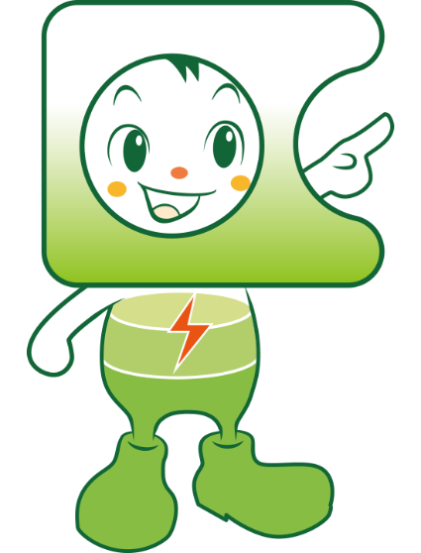
企業・団体や地域との連携
大 学
高 校
（専門高校等）
企 業
保護者
地域のシニア
NPO団体
学校放送番組
Notes:
この他にも，鹿児島市では，鹿児島大学工学部と連携して出前授業を行っています。また，教育学部の教職大学院の支援を受けながら，離島等の遠隔地をテレビ会議システムでつないで授業を行っている学校もあります。この他にも，地元のNPO団体が主となって，企業やそれらに勤められていたシニアの方々等の力を借りて小学校でのプログラミング教育を行っている市町村も県内にあります。このように，様々な力を借りることもプログラミング教育を推進していく上では，必要だと思います。

Slide 52
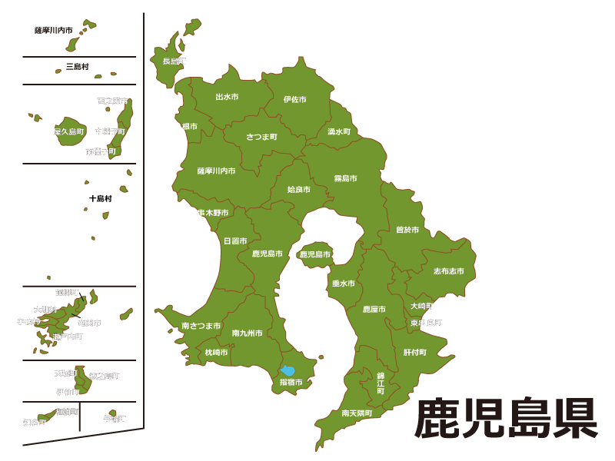

中学校・高等学校との連携
① 他校種のプログラミング教育の概要を知り，それぞれ
のプログラミング教育の在り方を検討
② 近隣の高等学校（特に専門高校）に小学校から呼び
かけ，出前授業等を依頼
専門学科を設置する県内の高校
種子島
出水商業
野田女子
出水工業
伊佐農林
屋久島
鶴翔
薩摩中央
鹿児島工業
種子島中央
川薩清修館
武岡台
川内商工
蒲生
霧島
明桜館
加治木工業
隼人工業
鹿児島南
市来農芸
国分中央
鹿児島商業
福山
曽於
大島北
吹上
鹿児島女子
喜界
加世田常潤
垂水
串良商業
開陽
奄美
薩南工業
鹿屋工業
鹿屋農業
枕崎
指宿商業
鹿屋女子
鹿児島市
鹿児島水産
頴娃
山川
南大隅
中・高との連携
徳之島
沖永良部
中・高との連携
Notes:
ここで，ぜひ考えていただきたいのは，近くの高等学校の生徒たちを指導者や助言者として活用するということです。特に，鹿児島県は専門高校の割合が高く，このように専門高校が各地域にあります。これら専門高校生の専門的な力を活用することは大いに有効です。高等学校側からしても学習内容のアピールになりますので，大いに活用を図りたいところです。
積極的に，近隣の専門高校に働きかけながら，連携していくことが双方にとってよい効果を生むことになるはずです。

Slide 53
プログラミング教育のスタートに向けて
これから，何をしたらいいの？
Notes:
最後に，では，これから各学校で，何をしたらいいのか，どんな準備が必要なのかについてです。

Slide 54
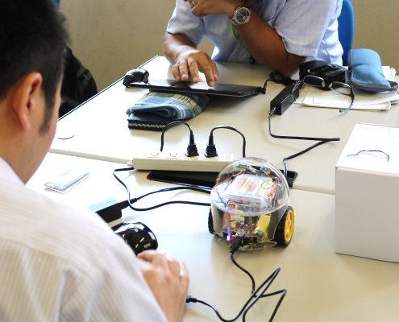
プログラミング教育のスタートに向けて
まず，教師がプログラミング体験を
やってみる。
「プログラミングって楽しい。簡単。」
「授業で使えそう。使ってみたい！」
と思うことが大切。
職員間，学校間で情報交換を行い，各教科等や教科外の時間（教育課程内）の中で プログラミング教育をどう取り入れていくか，検討する。
かごしまプログラミング教育 校内研修パック Ⅲ実践編
「指導計画作成と教育課程におけるプログラミング教育の位置付け」を参照
Notes:
何しろ，小学校では，子供たちはもちろん，先生方にとっても初めてですから，まず，先生方自身が，プログラミング体験をやってみることです。
本パックの体験編には，アンプラグドやビジュアル・プログラミングの演習パックが収録されています。理論編の研修の後は，まず，体験してみてください。そして，思っていたよりも難しくないことを感じていただきながら，様々な教科や単元での授業イメージをもってもらうことが大切です。それから，校内で情報交換や研修を行いながら，どのように取り入れていくかを検討していただきたいと思います。

Slide 55

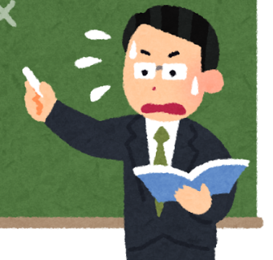


教育課程に積極的に位置付ける
ねらいを明確にし，基本的な操作方法を確認したら、
子どもたちと一緒にプログラミング体験しましょう。
プログラミングを
完璧に理解してから、子どもたちに使わせよう…
教師が完全に習得してから
教師も児童生徒も一緒に
Notes:
その後は，積極的に教育課程に位置付けるようにしてください。県総合教育センターにおいても，プログラミング教育に関するカリキュラム作成に役立つ情報提供を様々な形で行っていきます。
ここで先生方にお願いがあります。当然，プログラミングを位置付けることについては，教育課全体を見渡しながら計画的に行っていくことが必要ですが，だからと言って，先生方自身がプログラミングのスキルを十分に身に付けるのを待って行う必要はありません。当然，教師がねらいを明確にして，最低限の基本的な操作方法を確認しておくことは必要ですが，それができたら，もう後は子供たちに任せてください。生まれながらにデジタル機器に接しているデジタル・ネイティブ世代の子供たちにはかないません。ですから，先生方は，子供たちが，子供たち自身で問題解決をしていくための支援，つまりファシリテータというスタンスで進めてほしいと思います。

Slide 56
小学校プログラミング教育について
「理論編」
Step1
「体験編」に進む！
ショート版（45分）
終
Ⓒ県総合教育センター公認キャラクター「てぃーらん」
Notes:
これで，「理論編」は終わりです。さあ，次は「体験編」に進んで，意外に簡単でおもしろいプログラミングを体験してください。

